Slide 1


Русский язык

Slide 2
Русский язык

Slide 3
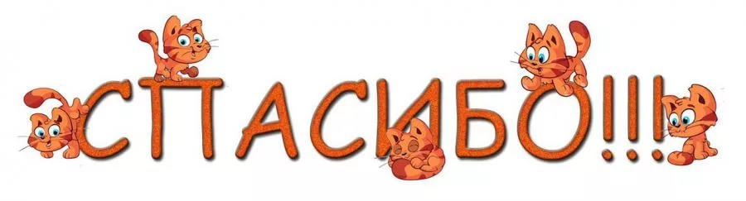
спасибо
Трясогузка с бережка
Уронила червяка,
И за угощенье рыба
Ей пробулькала: «…»!

Slide 4
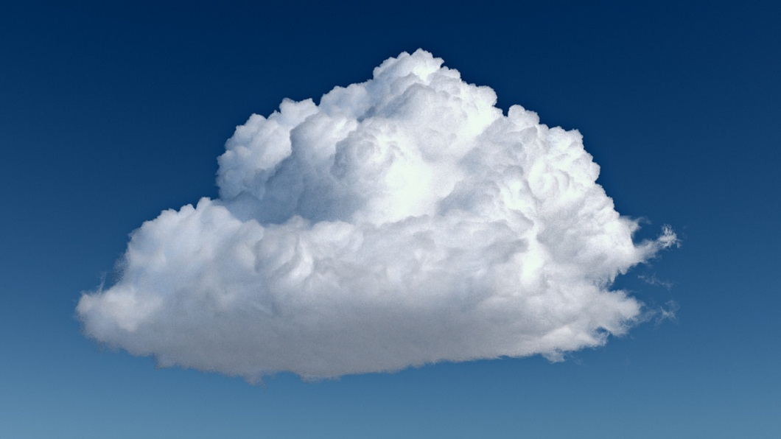
облако
Пушистая лошадка,
А может бегемот,
А может просто ватка
Над нами вдаль плывет

Slide 5
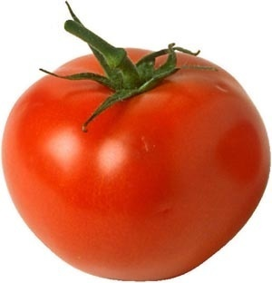
помидор
В огороде вырастаю.
А когда я созреваю,
Варят из меня томат,
В щи кладут
И так едят.

Slide 6
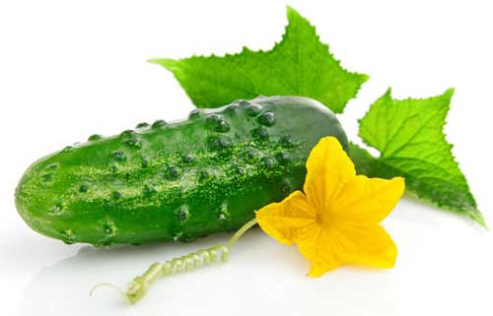
огурец
Я длинный и зелёный, Вкусен я солёный,
Вкусен и сырой.
Кто же я такой?

Slide 7
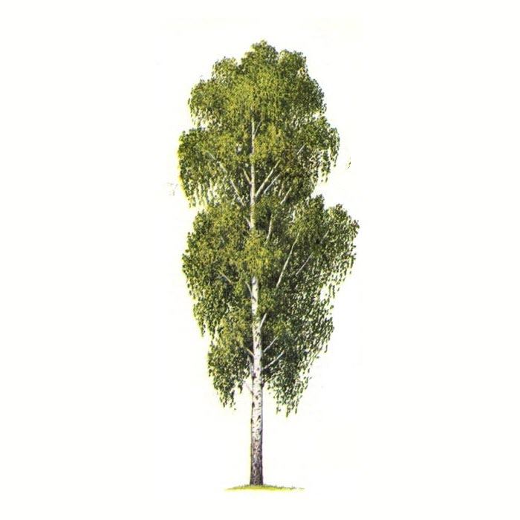
берёза
Клейкие почки, зелёные листочки.
С белой корой стоит под горой.

Slide 8
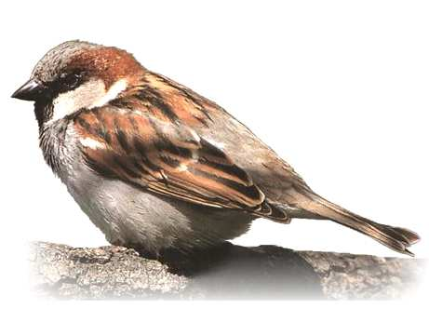
воробей
Маленький мальчишка
В сером армячишке
По дворам шныряет,
Крохи подбирает.

Slide 9
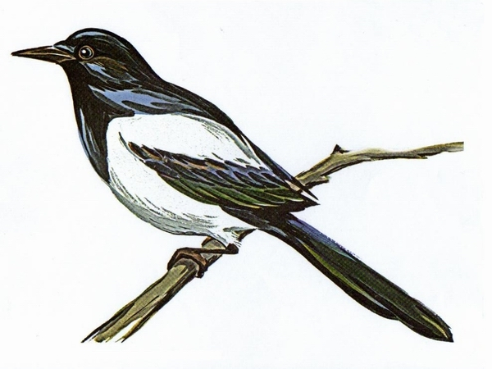
сорока
Как снег бела,
Как сажа черна.

